Slide 1
Úvod do strukturního modelování
PSY028_E – Statistická analýza dat v psychologii
Blok 4 – Strukturní modely

Slide 2
Program
1. 09:00 – 11:00 : Strukturní modely
2. 11:00 – 11:30? : Brunchové intermezzo
3. 11:30 – 13:00 : Strukturní modely
4. 13:00 – 14:00: Obědová pauza
5. 14:00 – 15:00: Samostatná práce / Workshop v lavaan

Slide 3
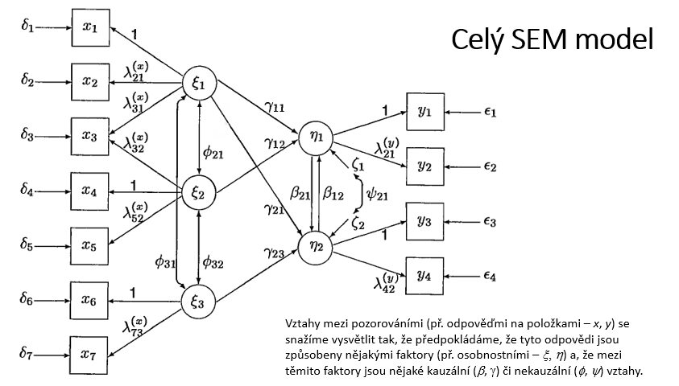
Notes:
Navázat na znalost grafického znázornění, popsat, co vidí v té části modelu, které se teď budeme věnovat

Slide 4
Strukturní modely
Strukturní model kombinuje path analysis s konceptem latentních proměnných / faktorové analýzy
Strukturní model lze rozdělit na dvě části – measurement model (model měření – CFA) a structural model (model latentních proměnných)
Strukturní model je obecný pojem. Nemusí nutně obsahovat jen / všechny části, uvedené výše.

Slide 5
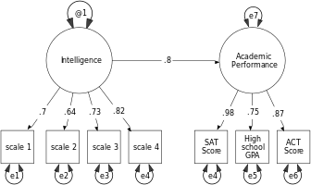
Příklady strukturních modelů

Slide 6
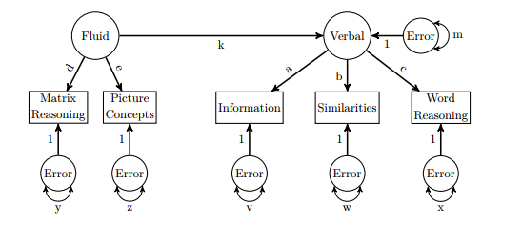
Příklady strukturních modelů

Slide 7
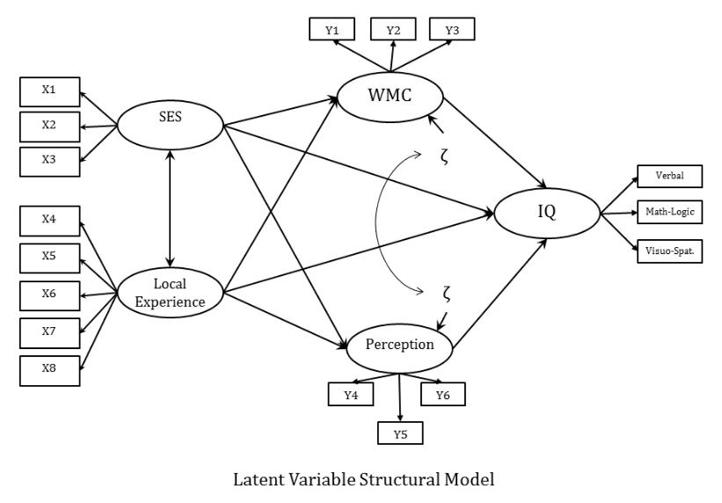
Příklady strukturních modelů

Slide 8
Specifikace strukturního modelu v lavaanu
Vše už vlastně znáte z předchozích bloků ☺ Ale zopakujme si:
Korelační vztahy:
SES ~~ IQ
SES ~~ IQ + nAch
Rozptyly / reziduální rozptyly (disturbance):
SES ~~ SES
GPA ~~ GPA

Slide 9
Specifikace strukturního modelu v lavaanu
Regresní vztahy:
nAch ~ SES
SES ~ IQ + GPA
Faktorové náboje:
IQ =~ IQ1 + IQ2 + IQ3 + IQ4

Slide 10
Specifikace strukturního modelu v lavaanu
Jednotlivé parametry můžeme (ale nemusíme) pojmenovat:
nAch ~ jmeno_parametru*SES
…jméno musí být vždy kus textu (string)
Jednotlivé parametry můžeme (ale nemusíme, pokud to nutně nepotřebujeme) fixovat:
nAch ~~ 1*nAch

Slide 11
Specifikace strukturního modelu v lavaanu
Defaultně zafixované parametry můžeme dodatečně uvolňovat:
IQ =~ NA*IQ1 + IQ2 + IQ3 + IQ4
Jednotlivé parametry můžeme omezovat:
IQ =~ IQ1 + omez*IQ2 + omez*IQ3 + IQ4
IQ =~ IQ1 + b*IQ2 + c*IQ3 + IQ4
b < c

Slide 12
Specifikace strukturního modelu v lavaanu
Více požadavků na ten stejný parametr musíme zadat zvlášť:
IQ =~ NA*IQ1 + a*IQ1 + a*IQ2 + IQ3 + IQ4
V případě více skupin zadáváme vektor:
IQ =~ NA*IQ1 + c(a,a)*IQ1 + IQ2 + IQ3 + IQ4

Slide 13
Specifikace strukturního modelu v lavaanu
Můžeme si také říci o výpočet na základě odhadnutých hodnot:
nAch ~ a*SES
GPA ~ b*nAch
GPA ~ c*SES
indir := a*b

Slide 14
Praktická ukázka v lavaan

Slide 15
Moderace jako multigroup SEM
Moderační vztahy, kdy moderátorem je kategorická proměnná, lze formulovat jako group SEM model
Parametr, kterého se má moderace týkat, bude ve středu zájmu
Interakční vztahy přímo modelovat nelze, ale interakční proměnnou si můžeme vytvořit v datasetu ručně

Slide 16
Samostatná práce
Teď už je to na vás ☺ S využitím dat, co máte k dispozici (Pedhazur a GCBS), spočítejte pár strukturních modelů.
Zadání každého modelu / problému je na dalších slidech
Využijte dnešní skript (i dřívejší skripty)
Nebojte se ptát, od toho tu jsme / jsem
Pokud máte zájem o kredity z modulu, zašlete vlastní skript řešených úkolů do konce prosince na můj e-mail i s krátkým komentářem jednotlivých modelů

Slide 17
Samostatná práce – 1)
Data: pedhazur_latent2.csv
Formulujte jeden strukturní model s třemi faktory (IQ, SES, nAch) a jen nechte faktory vzájemně korelovat
Formulujte úplně stejný model, jen jednu z korelací mezi faktory (dle vaší volby) zafixujte na 0.
Srovnejte oba modely pomocí LRT i indexů fitu. Srovnejte reziduální korelační matice (opticky) a vyslovte stručný závěr (2-3 věty).

Slide 18
Samostatná práce – 2)
Data: pedhazur_latent2.csv
Formulujte strukturní model s třemi faktory (IQ, SES, nAch) a jednou exogenní manifestní proměnnou (GPA).
Nechejte IQ a SES predikovat GPA.
nAch s GPA pouze korelujte.
Dovedete interpretovat výše zmíněnou korelaci? (hint: kdyby v modelu nebyly IQ a SES, tato korelace by měla jinou hodnotu)

Slide 19
Samostatná práce – 3)
Data: GCBS.csv
Pročtěte si codebook k datasetu GCBS. Data jsou stažená odtud, jen mírně upravená: https://openpsychometrics.org/_rawdata/
Formulujte jednofaktorový model Generic Conspiracist Beliefs
Posuďte shodu modelu s daty a interpretujte parametry modelu (stručně)

Slide 20
Samostatná práce – 4)
Data: GCBS.csv
Formulujte strukturní model s Generic Conspiracist Beliefs a využijte dotazník TIPI k tomu, abyste formulovali škálu pěkných věcí, které jsou o sobě lidé schopni říct (ŠPVKJSLSŘ) – za pomocí „kladných“ položek TIPI
Lze z ŠPVKJSLSŘ úspěšně predikovat GCB?
Ovlivňují konspirativní postoje šanci, že člověk půjde k volbám?

